Slide 1
Мобильный мюонный годоскоп для мюонографии крупномасштабных объектов
Сессия-конференция секции ядерной физики ОФН РАН
М. Ю. Целиненко , К. Г. Компаниец, Н. А. Пасюк, А. А. Петрухин, Л. М. Снытко, В. В. Шутенко, И. И. Яшин.
Национальный исследовательский ядерный университет «МИФИ»
MYTselinenko@mephi.ru
г. Новосибирск
10-13 марта 2026 г.

Slide 2
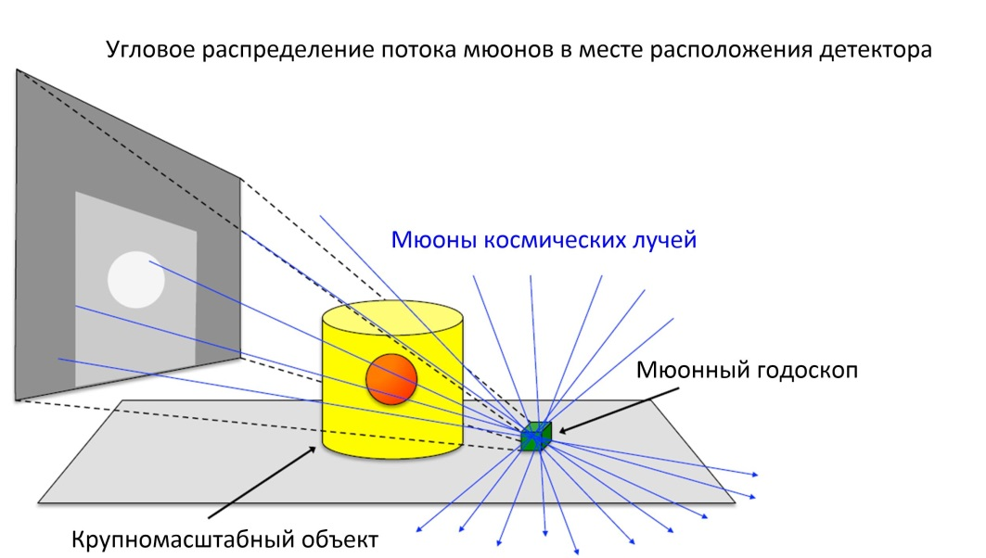
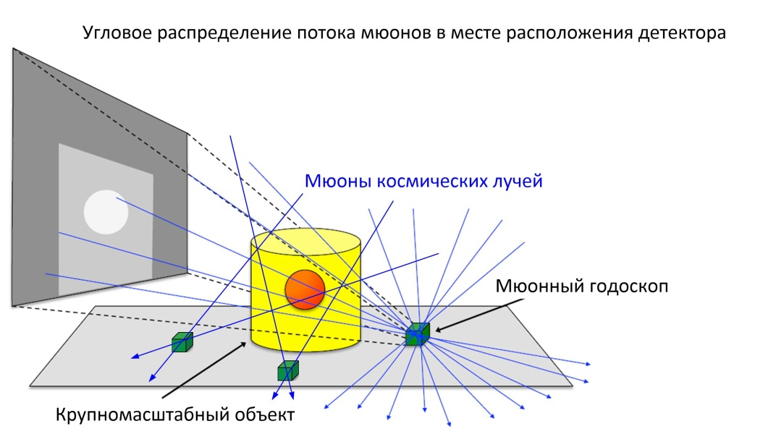
Мюонография
Мюнография - метод исследования структуры крупномасштабных объектов с использованием естественного потока мюонов. Принцип метода аналогичен рентгенографии, но вместо рентгеновских лучей используются мюоны космических лучей.
Преимущество метода: использование проникающего потока мюонов естественного происхождения.
Области применения:
Фундаментальные и прикладные исследования: мониторинг и изучение атмосферы, магнитосферы и гелиосферы.
Практическое использование: «просвечивание» пирамид, вулканов, транспортных контейнеров, промышленных и ядерных объектов, геологоразведка, изучение объектов археологии и культурного наследия и др.
Для реализации метода в режиме on-line необходимо создание прецизионных детекторов – мюонных годоскопов
2D-мюонография
Мюонная томография

Slide 3
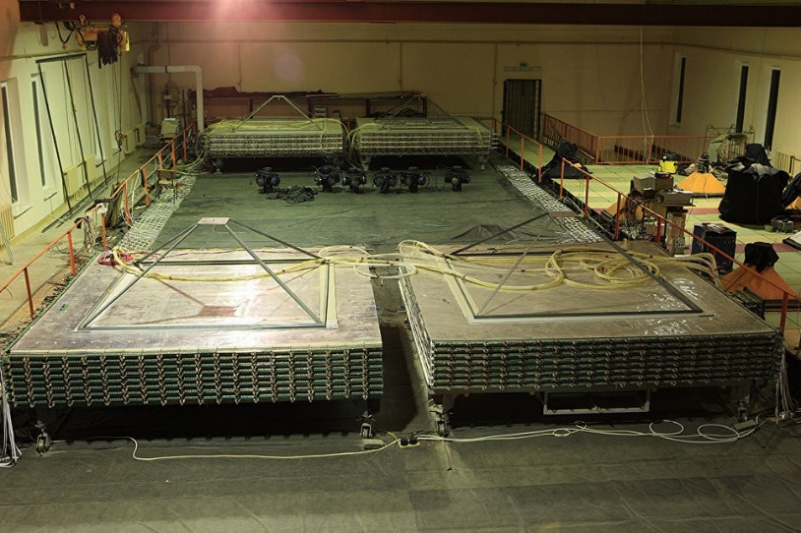
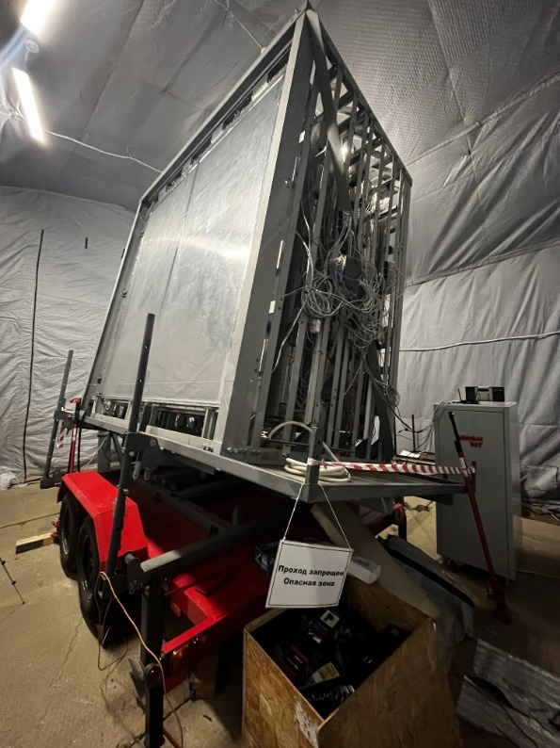
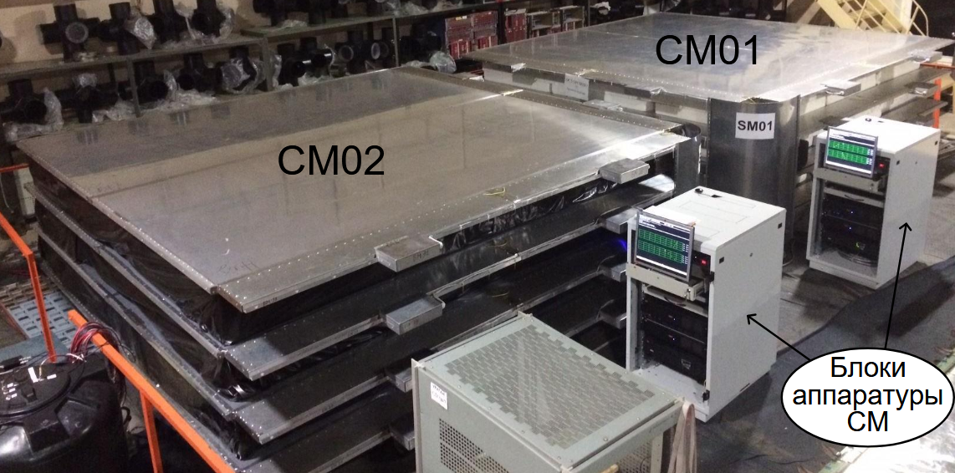
Годоскопы НОЦ НЕВОД (НИЯУ МИФИ)
Мюонный годоскоп УРАГАН
Гибридный мюонный годоскоп
(МИФИ совместно с АО «ВНИИАЭС» РОСАТОМ)
Сцинтилляционный мюонный годоскоп
(Заказ института геофизики РАН)

Slide 4
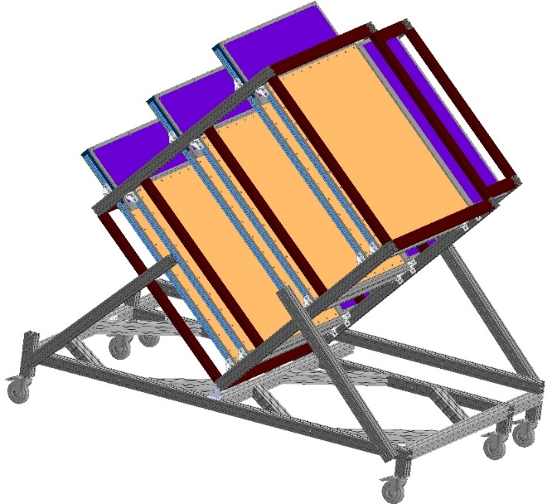
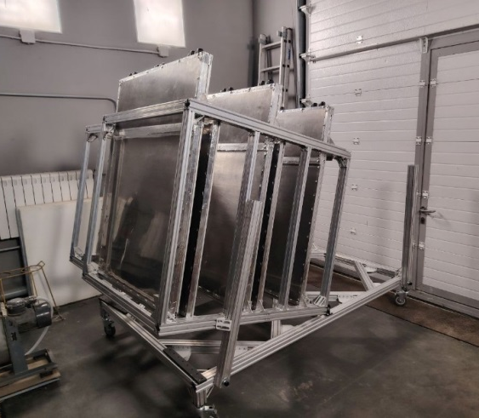
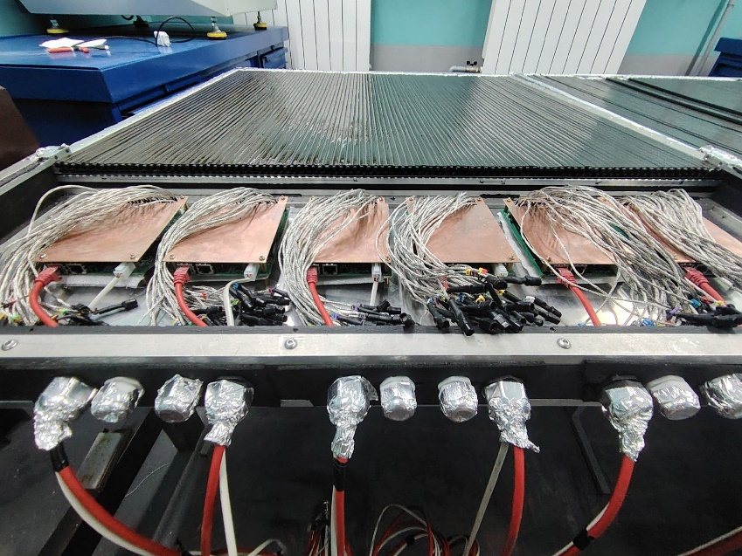
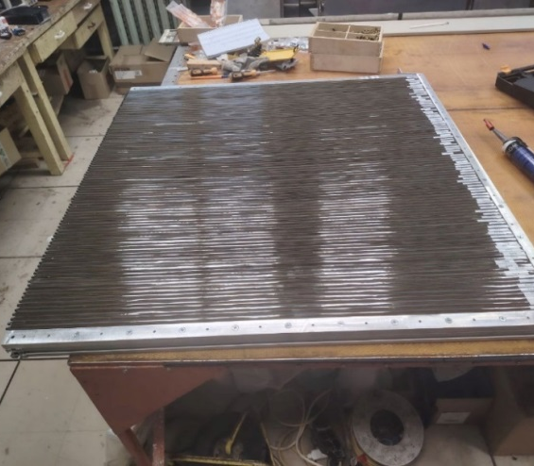
Мобильный мюонный годоскоп (ММГ)
3D модель детектора
Конструкция детектора
ММГ представляет собой сборку из 6-ти однопроекционных координатных плоскостей (ОКП).
Каждая ОКП включает в себя 192 сцинтилляционных стрипа (1000×10×7 мм³) с оптоволоконным светосбором на кремниевые фотоумножители.
Стрипы в ОКП уложены в два, смещённые относительно друг друга на половину ширины стрипа.
Всего 1152 канала регистрации
Чувствительная площадь: ~1×1 м².
Угловая точность ~ 0.1°
Стрипы в соседних ОКП ориентированы ортогонально.
Сборка плоскостей
Схема регистрации

Slide 5
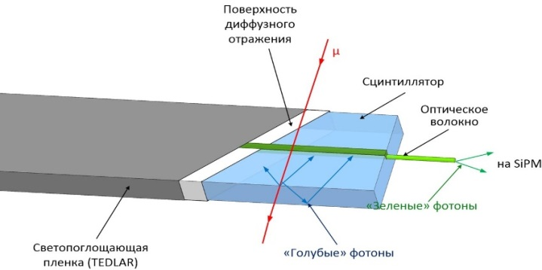
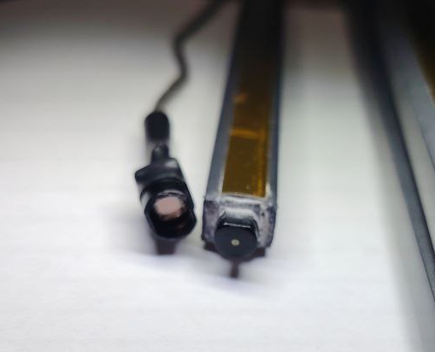
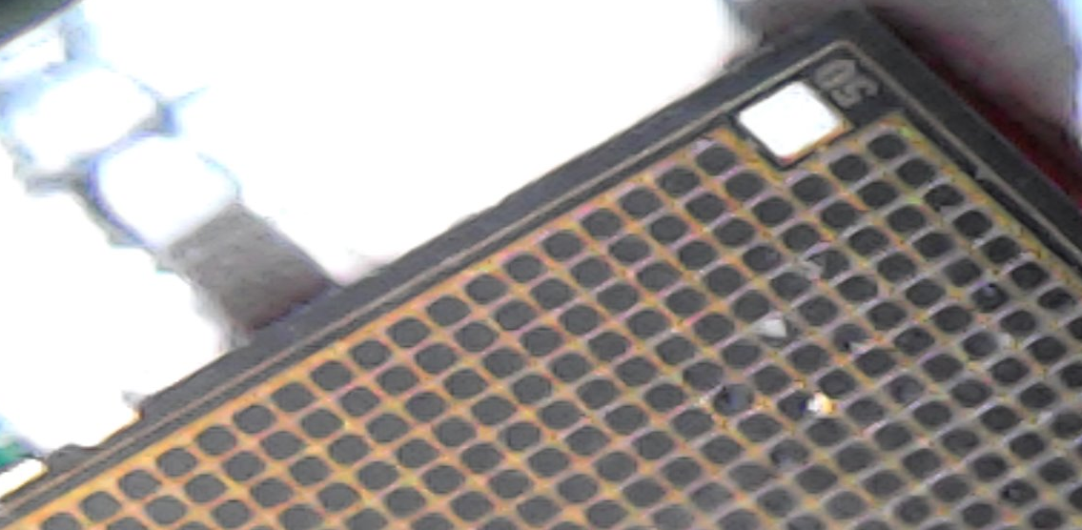
Детектирующие элементы
Сцинтилляторы – АО «УНИПЛАСТ» г. Владимир
Стрип (производство АО «УНИПЛАСТ», г. Владимир) – полоска сцинтиллятора на основе полистирола с добавлением p-терфинила и POPOP.
Габаритные размеры стрипа 1000×10×7 мм³.
На одной из граней находится фрезерованная канавка, куда вклеено спектросмещающее оптическое волокно
Съем оптического сигнала со стрипов осуществляется с помощью SiPM Joinbon TN-3050 smt (Китай).
Размеры входного окна – 3×3 мм²
Паспортный коэффициент усиления – 2.6×10⁶
Напряжение пробоя – 25±0.2 В.
Рекомендованный диапазона смещения – 1–5 В.
Детектирующие элементы ММГ

Slide 6
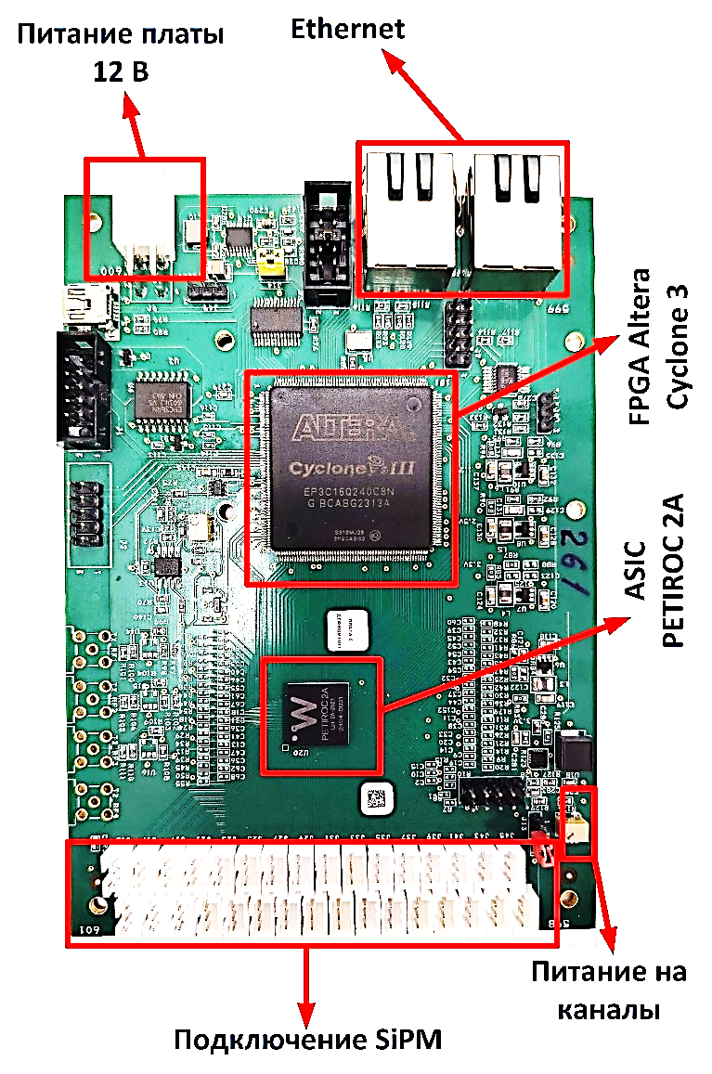
Система считывания данных
Плата считывания на основе 32-х канальной ASIC PETIROC2A
Система считывания данных ММГ
Считывание электрического сигнала с кремниевых ФЭУ осуществляется с помощью ASIC PETIROC2A.
В составе одной ОКП используется 6 плат считывания. Всего в ММГ 36 плат.
Настройками ASIC управляет FPGA Altera Cyclone 3.
Данные со всех ОКП передаются на центральный блок который осуществляет формирование выходного пакета данных.

Slide 7
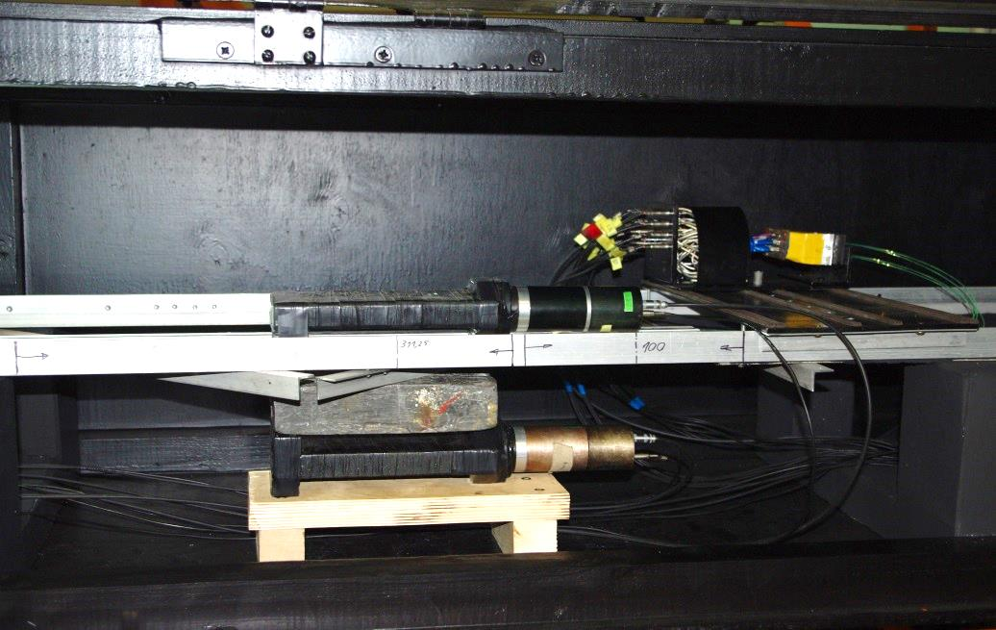
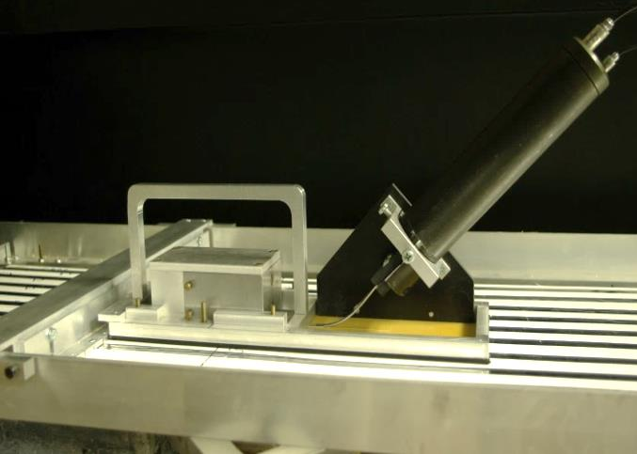
Тестирование сцинтилляционных стрипов
Блок схема стенда для тестирования сцинтилляционных стрипов
Тестирование с помощью мюонного телескопа
Мюонный телескоп – два сцинтилляционных счетчика просматриваемые ФЭУ-85.
на нижний счетчик устанавливается свинцовый блок.
Скорость счета КТ в режиме совпадения составляет около 0.16 соб/сек.
νμ ≈ 0,15 соб/сек
Тестирование с помощью бета – спектрометра
νe-_eff ≈ 10 - 16 соб/сек
Бета–спектрометр на основе источника ⁹⁰Sr.
Блок магнитов позволяет отбирать электроны по энергиям.
Энергии при тестирования E_{e} ≈ 1.8 – 2.5 Мэв.
Частота триггера f ≈ 16 соб/сек.
20 см
Блок магнитов, ⁹⁰Sr
и коллиматор
Триггерный ФЭУ-85
Pb поглотитель
Сцинтилляц. счетчики
Сцинтилляц.
оптоволокно

Slide 8
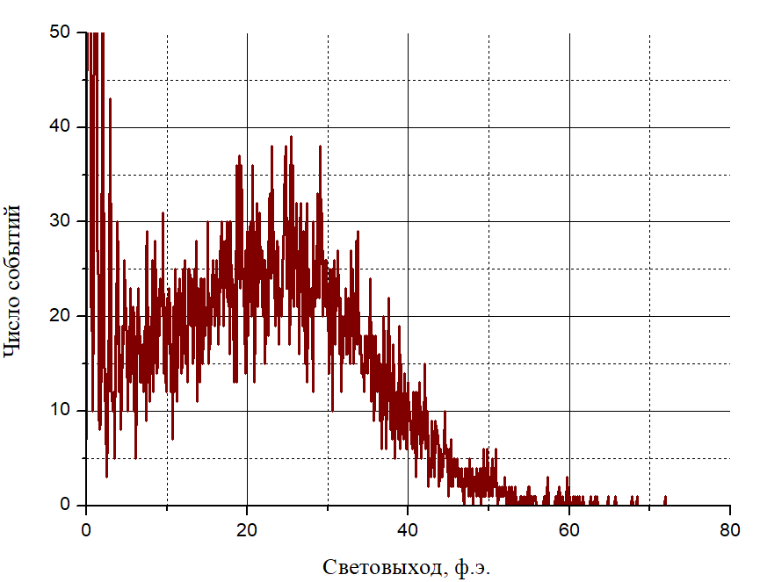
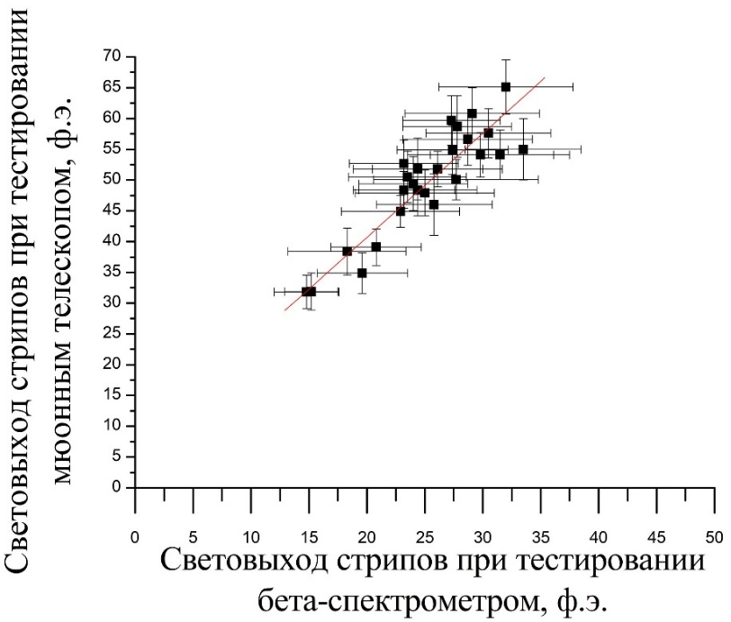
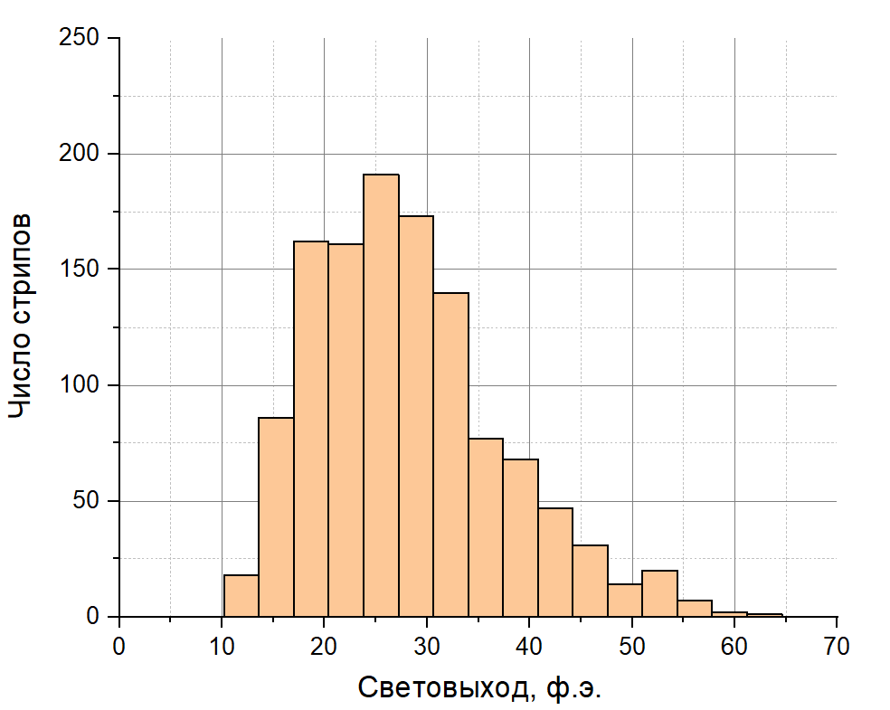
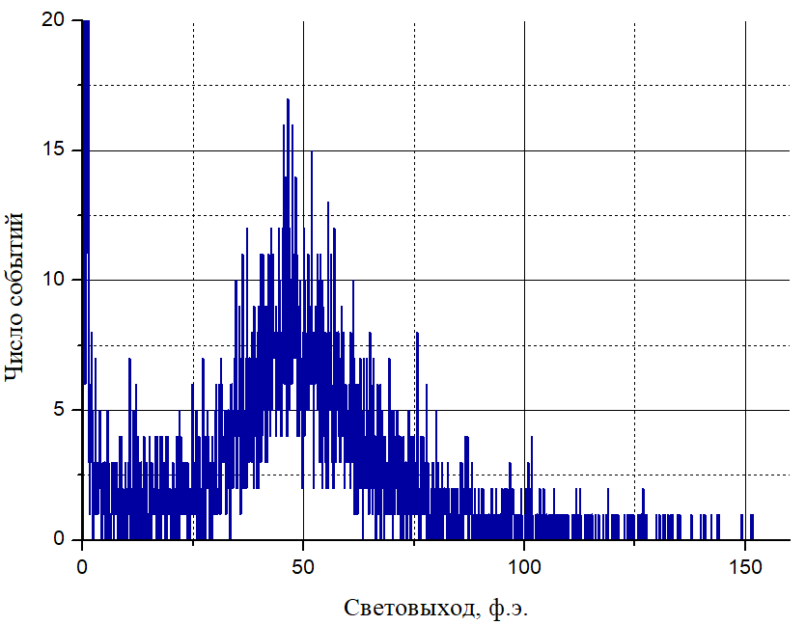

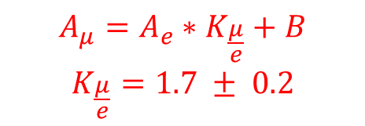
Тестирование сцинтилляционных стрипов
Спектр сигналов откликов сцинтилляционного стрипа
(бета – спектрометр)
Калибровочная зависимость между показаниями спектрометра и телескопа
Распределение количества стрипов по световыходу по результатам поточного тестирования
Число событий
$$\overline{A}=25.9±7.5, ф.э$$
Q_{µ}, ф.э.
Q_{e}, ф.э.
Спектр сигналов откликов сцинтилляционного стрипа
(мюонный телескоп)
Q_{e}, ф.э.
Число событий
$$A_{μ}=A_{e}∗K_{\frac{μ}{e}}+B$$
$$K_{\frac{μ}{e}}=1.7 ± 0.2$$
Q_{µ}, ф.э.

Slide 9
Тестирование кремниевых ФЭУ
Блок – схема стенда для измерения амплитудных спектров SiPM
Цель тестирования кремниевых фотоумножителей – ранжирование их по коэффициентам усиления и шумовым характеристикам для последующего оснащения ОКП ММГ.
Стенд для измерения амплитудных спектров SiPM работает на базе специализированной платы CAEN A1702/DT5702.
Блок – схема стенда для измерения шумовых характеристик SiPM

Slide 10
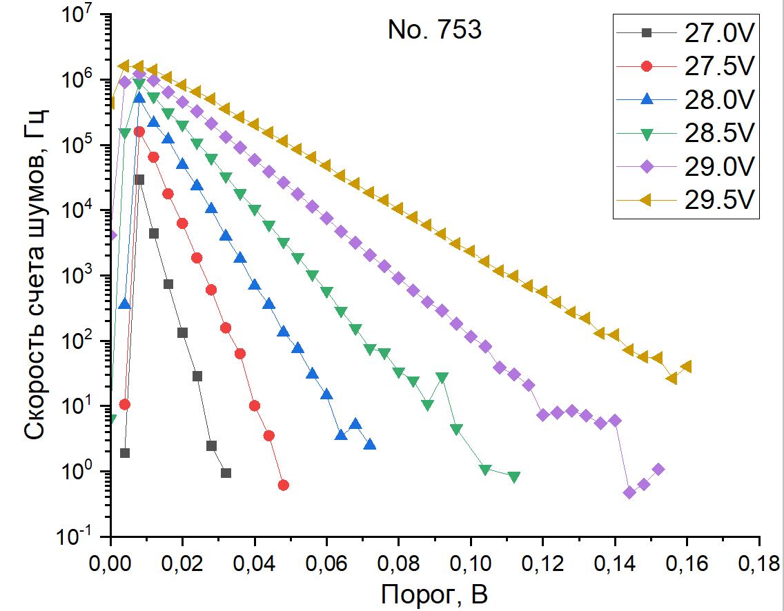
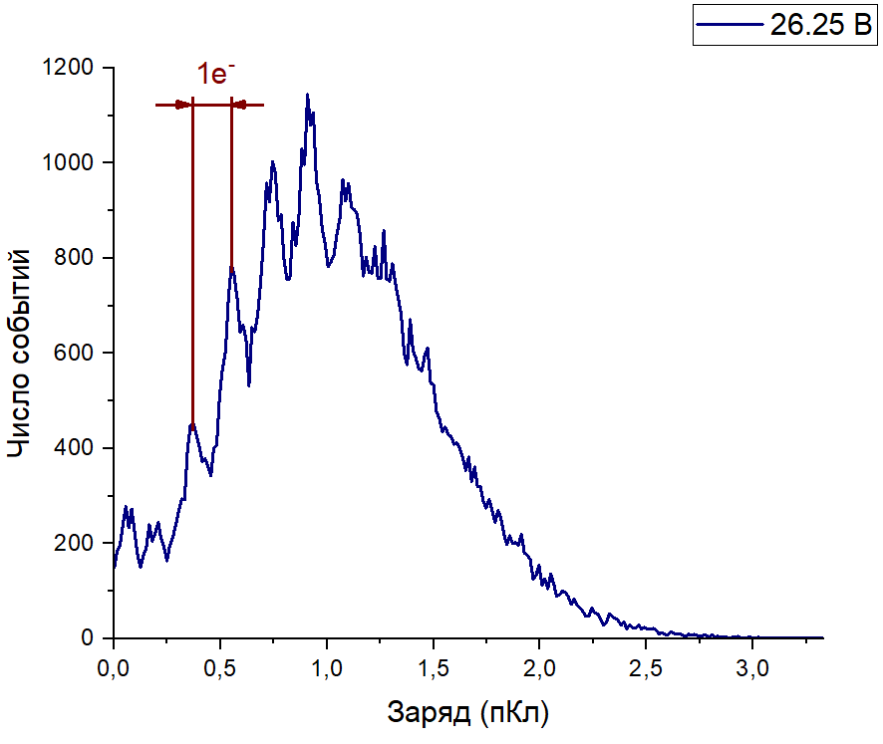
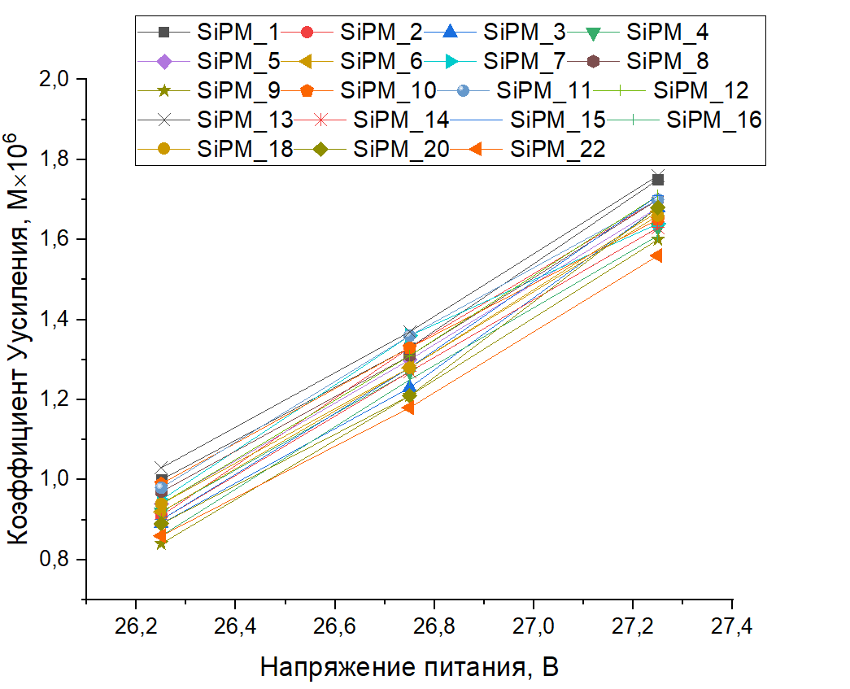
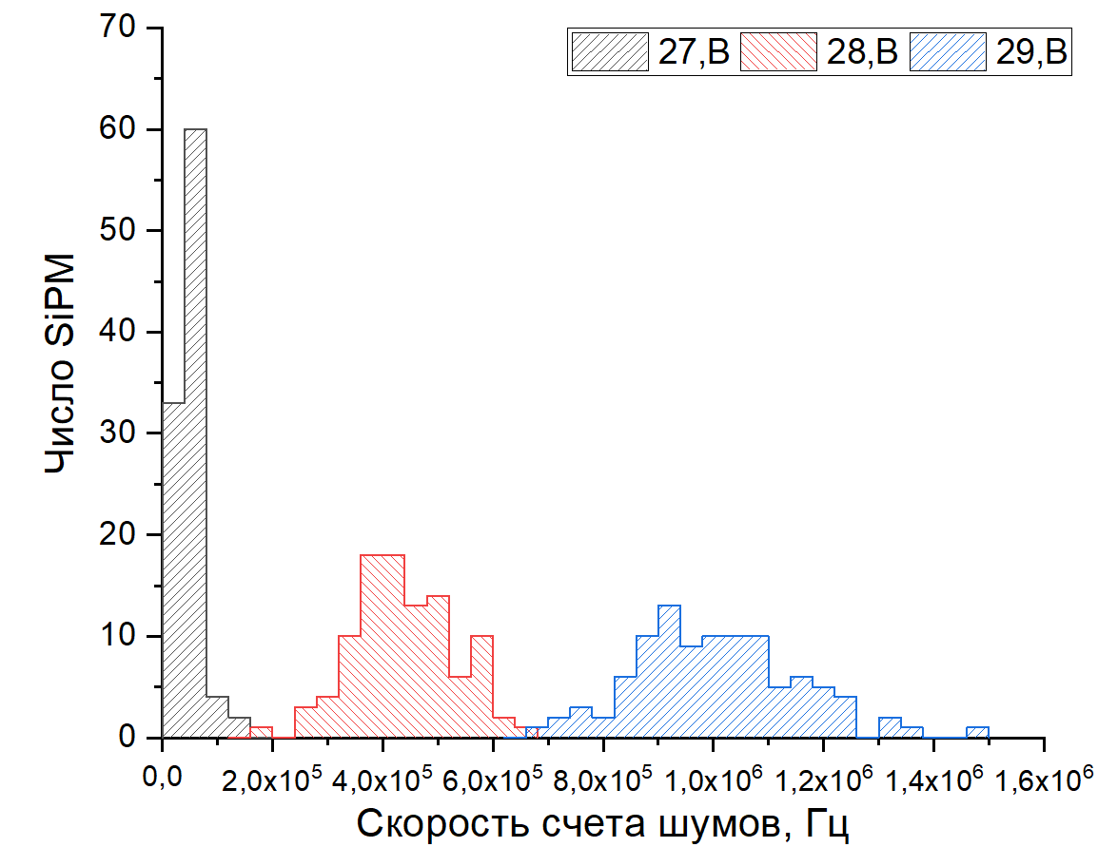
Тестирование кремниевых ФЭУ
Шумовые характеристики SiPM № 753
Спектр сигналов откликов SiPM
Зависимость коэффициента усиления 22 SiPM от напряжения питания
Распределение количества SiPM (партия 100 шт.) по скорости счета шумов в зависимости от напряжения питания

Slide 11
Тестирование ОКП
Блок – схема стенда для тестирования детекторов на базе
МГ УРАГАН
Выбор триггерной зоны, исходя из геометрии тестируемого детектора.
Триггирование регистрирующей системы детектора от локальной машины УРАГАН.
Данные с РС передаются на ПК стенда.
Проверка пересечения реконструированным в УРАГАНе треком с детектором, анализ отклика в случае успеха.
Заполнение матриц – мюонограмм.
Угловое разрешение | < 1°
Пространственная точность | ~ 1 см

Slide 12
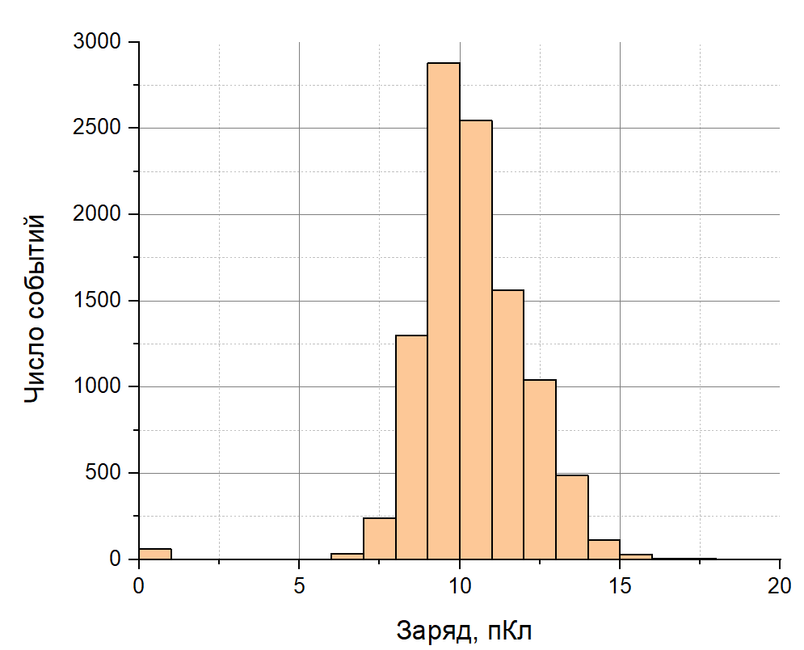
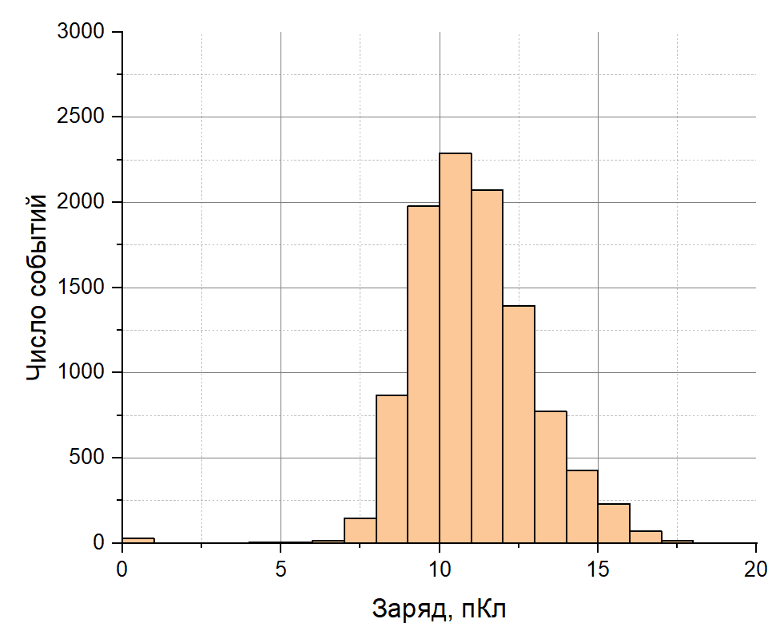
Тестирование ОКП
Распределение отклика по площади ОКП_1
Распределение отклика по площади ОКП_1
Распределение отклика по площади ОКП_2
Распределение отклика по площади ОКП_2

Slide 13
Тестирование ОКП
 | ОКП_1 | ОКП_2
Средняя амплитуда отклика, пКл | 10.44 ± 0.02 | 11.12 ± 0.02
Среднеквадратичное отклонение σ, пКл | 1.5 ± 0.01 | 1.89 ± 0.01
Неоднородность отклика, % | 14.60 | 16.29

Slide 14
Заключение
Для реализации метода мюонографии внутренней структуры различных крупномасштабных объектов был разработан и собран мобильный мюонный годоскоп с эффективной площадью 1м², который позволяет в режиме on-line регистрировать мюоны КЛ со всех направлений в пределах апертуры детектора.
В качестве детектирующих элементов используются сцинтилляционные стрипы на основе полистирола производства АО «УНИПЛАСТ» (г. Владимир).
Для создания детектирующей системы было протестировано 1200 стрипов, средний отклик составил А = 25.9 ± 7.5, ф.э.
В качестве фотодетектора применяются SiPM Joinbon TN-3050 smt (Китай). Для партии из 1200 шт. среднее напряжение пробоя составило U_{проб} = 24.9 ± 0.2 В, что согласуется с паспортным значением (25.0 ± 0.2) В. По результатам анализа тестирования амплитудных спектров было выявлено, что для напряжений питания 26.25 В, 26.75 В, 27.25 В средние коэффициенты усиления составили соответственно (1.07 ± 0.15) × 10⁶ , (1.45 ± 0.15) × 10⁶ , (1.84 ± 0.16) × 10⁶ .
В рамках тестирования однопроекционных координатных плоскостей на специализированном стенде на базе мюонного годоскопа УРАГАН было установлено что средний отклик по площади ОКП_1 составляет 10.44 пКл, для ОКП_2 – 11.12, пКл, неоднородность отклика составляет 14.6% и 16.3% для ОКП_1 и ОКП_2 соответственно.

Slide 15
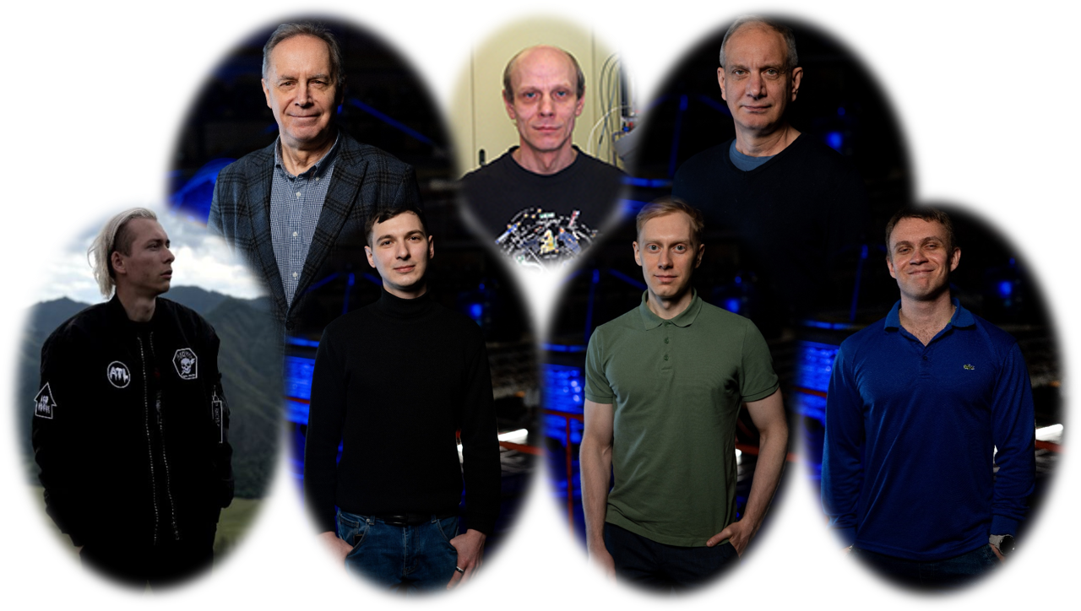
Наша команда
Д.ф.-м.н, проф. Яшин Игорь Иванович.
Д.т.н., с.н.с. Компаниец Константин Георгиевич.
К.ф.-м.н, с.н.с. Шутенко Виктор Викторович.
К.ф.-м.н, м.н.с. Пасюк Никита Александрович.
Инж. 2 кат. Целиненко Максим Юрьевич, аспирант
Инж. 2 кат. Хомчук Евгений Павлович, аспирант
Лаборант Снытко Леонид Михайлович, бакалавр.
+ все сотрудники НОЦ НЕВОД

Slide 16
Сессия-конференция секции ядерной физики ОФН РАН
СПАСИБО ЗА ВНИМАНИЕ!
MYTselinenko@mephi.ru
г. Новосибирск
10-13 марта 2026 г.

Slide 17
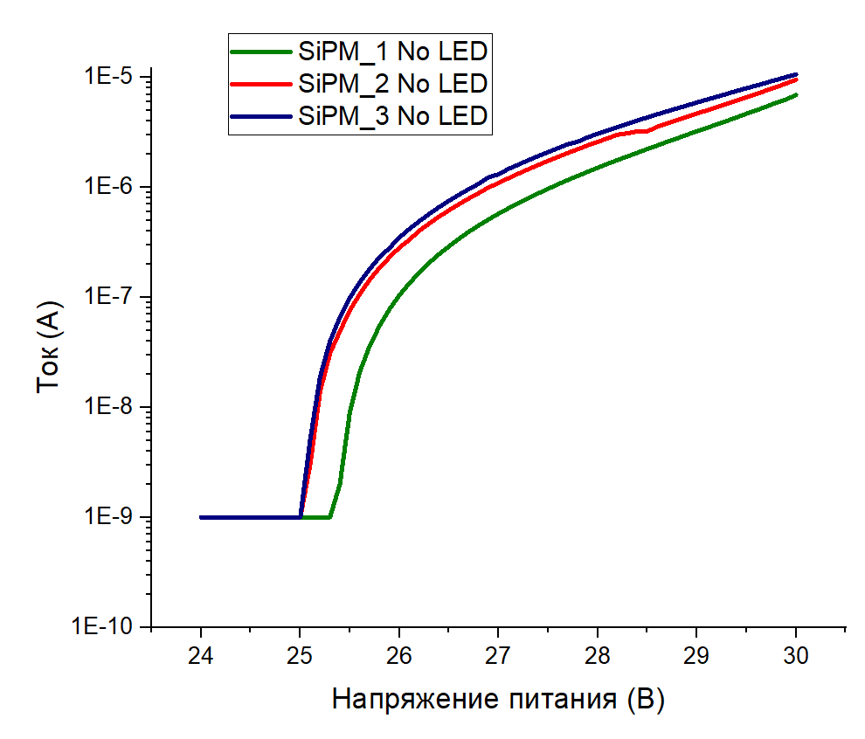
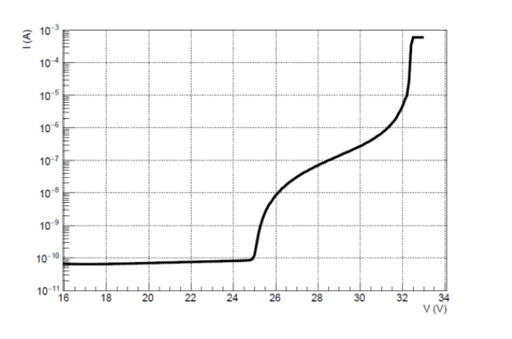
Приложение 1
ВАХ для трех кремниевых фотоумножителей
Типичная ВАХ кремниевого фотоумножителя

Slide 18
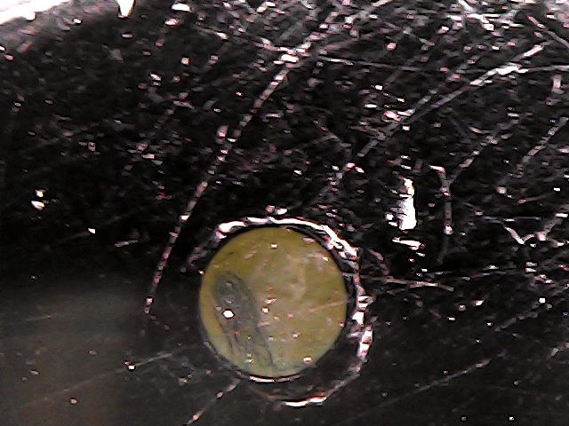
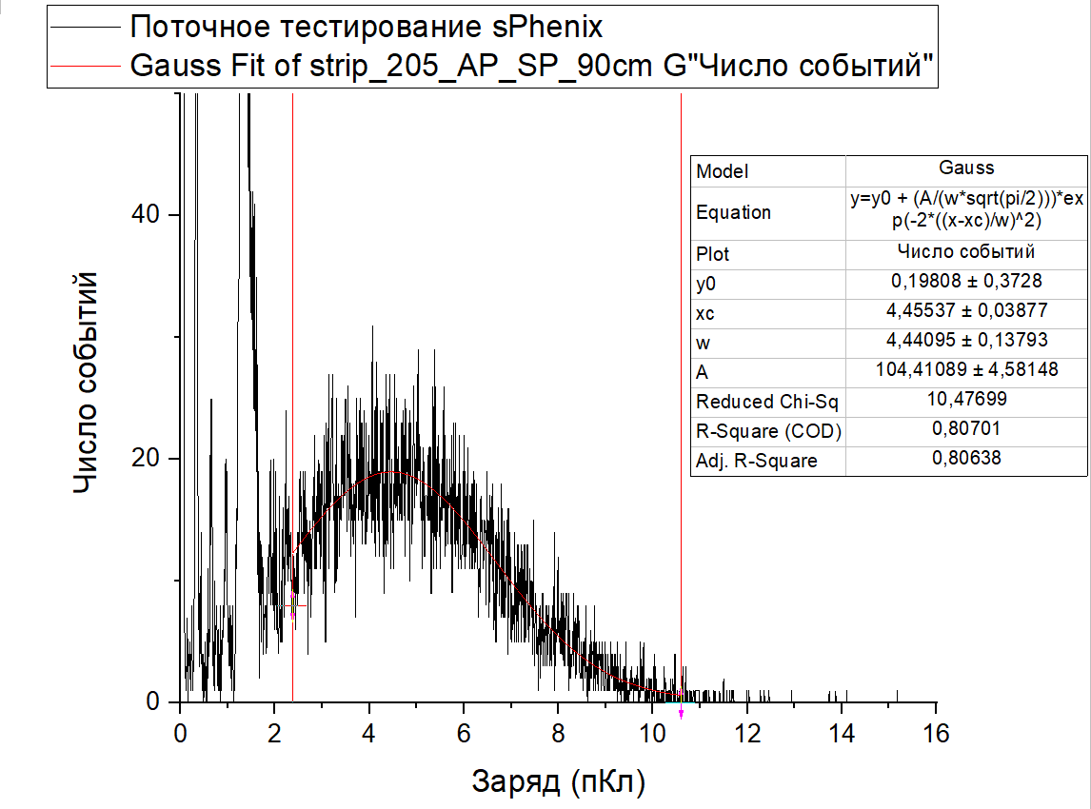
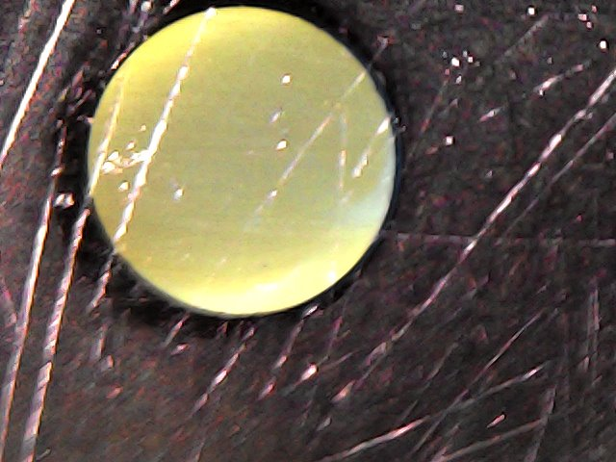
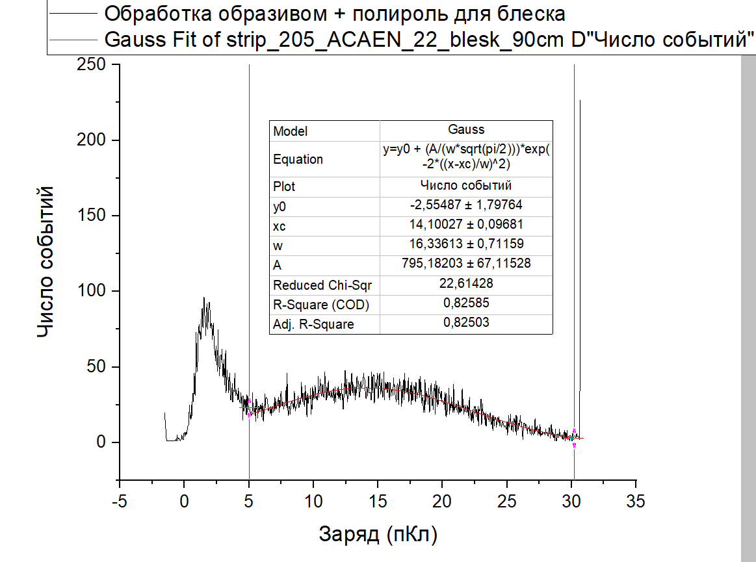
Приложение 2

